Slide 1
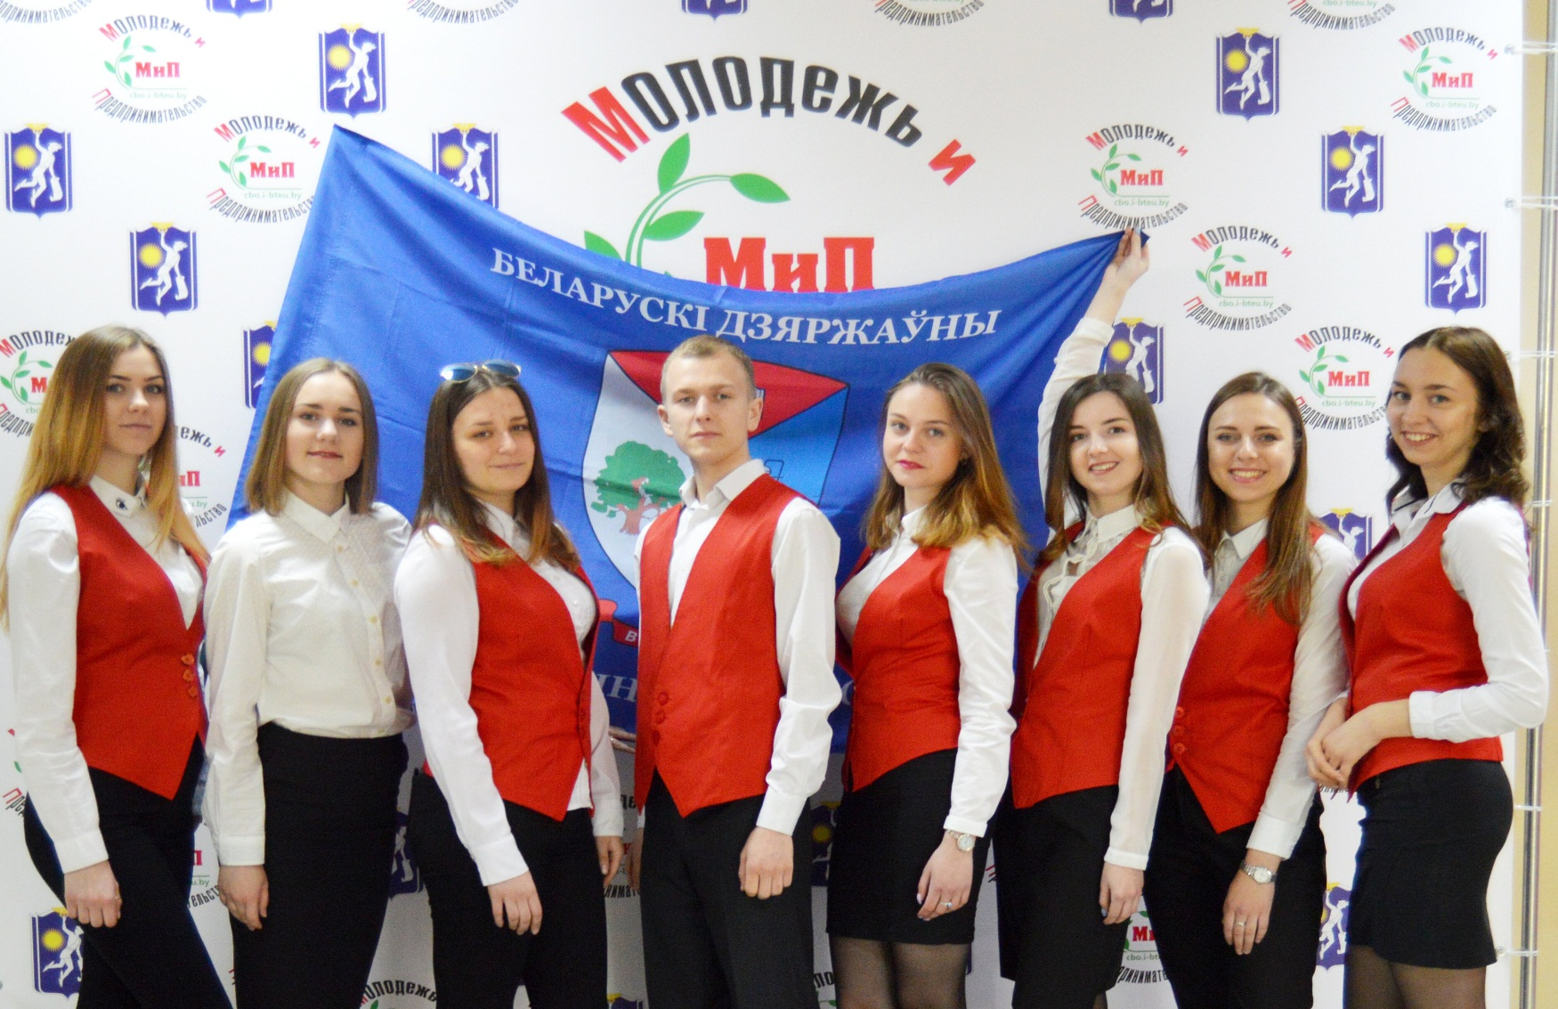
Команда СНИЭК «EconoMix» - 2017

